Slide 1
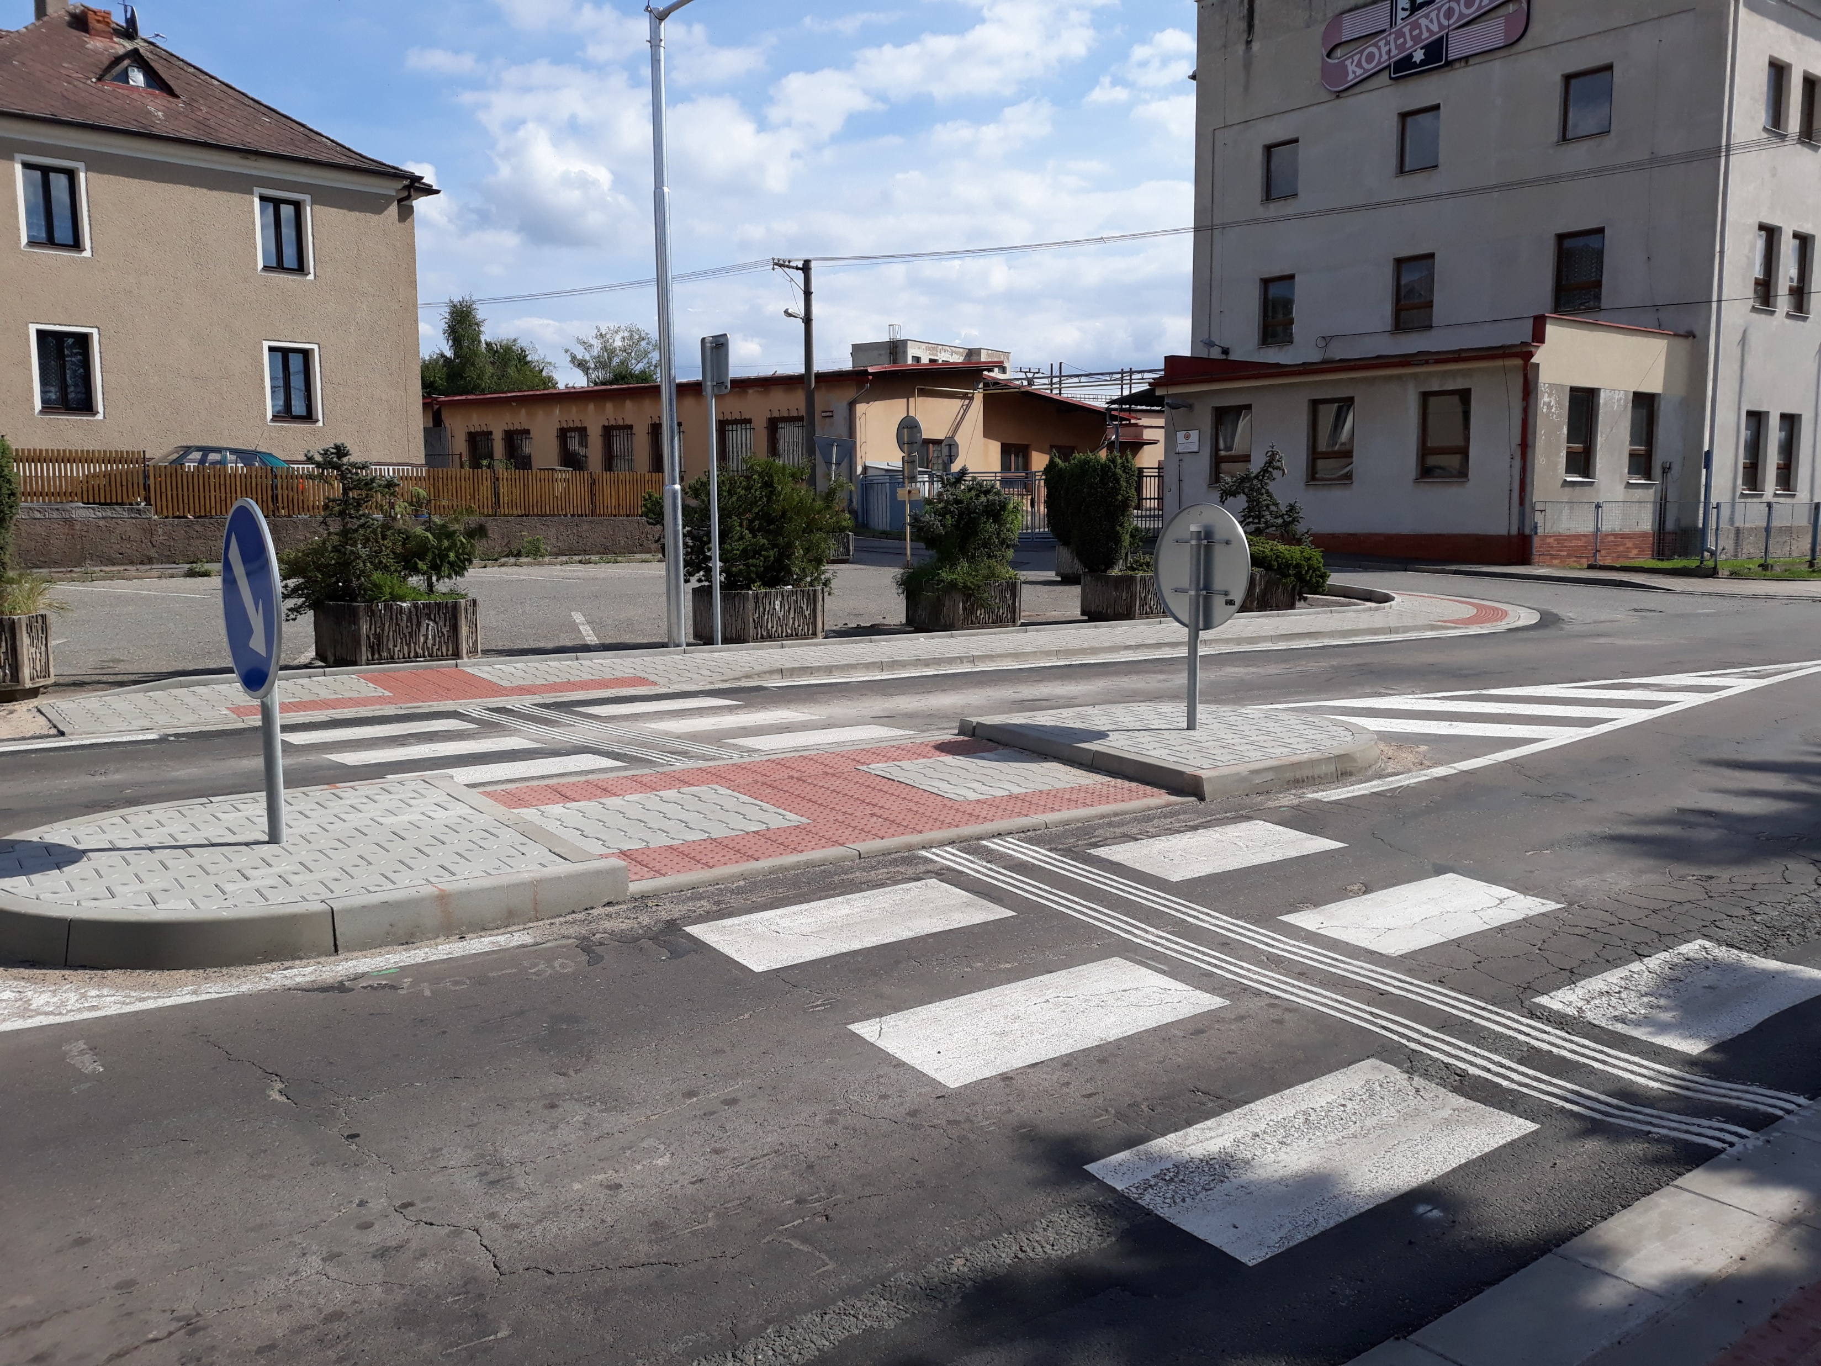
^{Seminář pro žadatele}
k výzvě MAS Broumovsko+ - IROP – Doprava III
č. 617/06_16_038/CLLD_16_01_027

Slide 2
Obsah prezentace
Podporované aktivity
Způsobilé a nezpůsobilé výdaje
Indikátory
Způsob hodnocení a výběru projektů
Povinné přílohy k žádosti
Představení výzvy MAS Broumovsko+ - IROP – Doprava III
Důležité dokumenty

Slide 3
Představení výzvy MAS Broumovsko+ - IROP – Doprava III

Slide 4
Představení výzvy
Alokace výzvy: 837 645 Kč
Míra podpory: 95 %
Forma financování: Ex post financování
realizace projektu může být rozdělena na etapy
Datum vyhlášení výzvy a zahájení příjmu žádostí o podporu: 2. 8. 2021
Ukončení příjmu žádostí o podporu: 12. 10. 2021
Datum zahájení realizace projektu: nejdříve od 1. 1. 2014
Datum ukončení realizace projektu: nejpozději do 30. 6. 2023
realizace projektu nesmí být ukončena před podáním žádosti o podporu do této výzvy
Minimální výše celkových způsobilých výdajů: není stanovena
Maximální výše CZV: 837 645 Kč

Slide 5
Oprávnění žadatelé
Kraje
Obce
Dobrovolné svazky obcí
Organizace zřizované nebo zakládané kraji
Organizace zřizované nebo zakládané obcemi
Organizace zřizované nebo zakládané dobrovolnými svazky obcí

Slide 6
Cílová skupina
Obyvatelé
Návštěvníci
Dojíždějící za prací a službami
Uživatelé veřejné dopravy

Slide 7
Podporované aktivity

Slide 8
Hlavní aktivity
Minimálně 85 % celkových způsobilých výdajů projektu
Rekonstrukce, modernizace a výstavba chodníků podél silnic I., II. a III. třídy a místních komunikací nebo chodníků a stezek odklánějících pěší dopravu od silnic I., II. a III. třídy a místních komunikací, přizpůsobených osobám s omezenou schopností pohybu a orientace.
Včetně přechodů pro chodce a míst pro přecházení.
Rekonstrukce, modernizace a výstavba bezbariérových komunikací pro pěší k zastávkám veřejné hromadné dopravy.
Realizace prvků zvyšujících bezpečnost železniční, silniční, cyklistické a pěší dopravy.
Více viz 25. výzva k předkládání žádostí o podporu z IROP a Specifická pravidla pro 53. výzvu IROP (vydání 1.4), kap. 3.4.2
Ke stažení zde.

Slide 9
Vedlejší aktivity
Maximálně
15 % celkových způsobilých výdajů projektu
Realizace stavbou vyvolaných investic
Zpracování projektových dokumentací
Výkup nemovitostí podmiňujících výstavbu
Provádění inženýrské činnosti ve výstavbě
Vybrané služby bezprostředně související s realizací projektu (např. přístřešky a čekárny autobusových zastávek, související volně dostupné pevné stojany a uzamykatelné boxy na jízdní kola a zálivy autobusových zastávek)
Povinná publicita

Slide 10
Povinné přílohy k žádosti

Slide 11
Povinné přílohy k žádosti (1)
Plná moc – v případě přenesení pravomocí na jinou osobu
Zadávací a výběrová řízení – pouze v případě, že je již uzavřená smlouva na plnění veřejné zakázky
Studie proveditelnosti
zpracovaná dle osnovy uvedené v příloze č. 4D Specifických pravidel
žadatel doplní do Studie proveditelnosti do kap. 2. Podrobný popis projektu, informaci, ke kterým objektům občanské vybavenosti projekt zajišťuje přístup (tj. škola, obchod, úřad, autobusová nebo vlaková zastávka, zdravotnické zařízení, zařízení sociální péče, kulturní dům, dětské nebo sportovní hřiště, pošta)
v případě, že projekt nezajišťuje přístup k žádnému z výše vyjmenovaných objektů občanské vybavenosti, žadatel tuto informaci rovněž uvede do Studie proveditelnosti do kap. 2. Podrobný popis projektu
Karta souladu projektu s principy udržitelné mobility
zpracovaná podle osnovy uvedené v příloze č. 5 Specifických pravidel
Čestné prohlášení o skutečném majiteli
Územní rozhodnutí nebo územní souhlas nebo veřejnoprávní smlouva nahrazující území řízení

Slide 12
Povinné přílohy k žádosti (2)
Žádost o stavební povolení nebo ohlášení, případně stavební povolení nebo souhlas s provedením ohlášeného stavebního záměru nebo veřejnoprávní smlouva nahrazující stavební povolení
Projektová dokumentace pro vydání stavebního povolení nebo pro ohlášení stavby
zpracovaná autorizovaným projektantem
Položkový rozpočet stavby
Smlouva o spolupráci
v případě, že projekt má být realizován na území více obcí a žadatelem je jedna z těchto obcí
Čestné prohlášení, že realizace projektu nepodléhá stavebnímu řízení (hlášení), nebo součástí projektu nejsou stavební práce. Tato povinná příloha slouží k vyhodnocení kritéria věcného hodnocení č. 1 Technická připravenost projektu. V případě, že realizace projektu podléhá stavebnímu řízení (hlášení), nebo jsou součástí projektu stavební práce, žadatel místo uvedeného Čestného prohlášení nahraje do systému MS2014+ jako přílohu dokument, ve kterém uvede, že doložení přílohy je nerelevantní.
Více viz Specifická pravidla pro 53. výzvu IROP (vydání 1.4), kap. 3.4.3
Ke stažení zde.

Slide 13
Způsobilé a nezpůsobilé výdaje

Slide 14
Způsobilé výdaje na aktivity projektu (1)
Musí souviset přímo s realizací projektu
Musí vzniknout po 1 .1. 2014
Musí být doloženy průkaznými doklady (faktury, předávací protokoly, výpisy z BÚ, smlouvy atd.)
Musí být součástí položkového rozpočtu stavby podle předložené projektové dokumentace
Výdaje na realizaci chodníků a pásů pro chodce jakou součástí silnice nebo místní komunikace, samostatných chodníků a stezek pro pěší, společných pásů pro cyklisty a chodce v přidruženém prostoru silnic a místních komunikací, stezek pro cyklisty a chodce, včetně všech konstrukčních vrstev a opatření pro osoby s omezenou schopností pohybu a orientace
Výdaje na realizaci prvků zvyšujících bezpečnost pěší dopravy:
podchody, lávky, propustky,
opěrné zdi, násypy, svahy a příkopy,
místa pro přecházení, přechody pro chodce, přejezdy pro cyklisty, jejich nasvětlení a ochranné ostrůvky, vysazené chodníkové plochy, ...
Více viz Specifická pravidla pro 53. výzvu IROP (vydání 1.4), kap. 3.4.5
Ke stažení zde.

Slide 15
Nezpůsobilé výdaje projektu - příklady
Výdaje na zřízení, provoz a odstranění zřízení staveniště (pouze příprava staveniště je způsobilý výdaj)
Výdaje na výstavbu, rekonstrukci nebo modernizaci polních a lesních cest
Výdaje na běžnou údržbu, souvislou údržbu a opravu pozemních komunikací včetně chodníků
Výdaje na bezbariérové úpravy vstupů do budov
Výdaje na realizaci nástupišť, přístřešků a čekáren železničních zastávek
Výdaje na realizaci parkovišť pro automobily
Výdaje na přípravu a zpracování žádosti o podporu, s výjimkou zpracování studie proveditelnosti
Výdaje spojené s řízením a administrací projektu
Více ke způsobilosti výdajů viz Specifická pravidla pro 53. výzvu IROP (vydání 1.4), kap. 3.4.5
Ke stažení zde.

Slide 16
Indikátory

Slide 17
Indikátory
Žadatel je povinen vybrat a naplnit indikátory, které odpovídají zvolené aktivitě a náplni projektu
Výchozí hodnota – stanovené datum výchozí hodnoty se musí rovnat datu podání žádosti o podporu nebo mu předcházet
Cílová hodnota – žadatel se zavazuje ji v projektu dosáhnout
Nenaplnění či překročení vykazovaného indikátoru může vést ke krácení nebo nevyplacení dotace
Kód indikátoru | Název indikátoru | Měrná jednotka
7 50 01 | Počet realizací vedoucích ke zvýšení bezpečnosti v dopravě | Realizace

Slide 18
Způsob hodnocení a výběru projektů

Slide 19
Fáze hodnocení a výběru projektů
Kontrola formálních náležitostí a přijatelnosti (do 40 PD)
Věcné hodnocení (do 20 PD)
Výběr projektů (do 30 PD)
Závěrečné ověření způsobilosti (provádí CRR do 30 PD)
Příprava a vydání právního aktu (ŘO IROP)

Slide 20
Kontrola formálních náležitostí a přijatelnosti
Provádí pracovníci kanceláře MAS Broumovsko+ do 40 pracovnách dnů
Hodnotí se např. zda je projekt v souladu s cíli a podporovanými aktivitami výzvy MAS, zda je odůvodněná potřebnost realizace projektu, zda jsou doloženy všechny povinné přílohy atd.
Více viz Výzva MAS – příloha č. 1 Kritéria formálních náležitostí a přijatelnosti

Slide 21
Věcné hodnocení
Provádí Výběrová komise MAS Broumovsko+ do 20 pracovních dnů
Maximální počet bodů, kterého lze dosáhnout: 100
Hranice bodů pro splnění podmínek věcného hodnocení: 50
Hodnotí se:
Technická připravenost projektu (platné pravomocné stavební povolení ke dni podání žádosti)
Zatížení komunikace automobilovou dopravou
Zajištění přístupu k přechodům pro chodce nebo místům pro přecházení
Zajištění přístupu k objektům občanské vybavenosti
Svedení pěších z pozemní komunikace
Více viz Výzva MAS – příloha č. 2 Kritéria věcného hodnocení

Slide 22
Výběr projektů
Provádí Rada MAS Broumovsko+
Rada MAS na základě návrhu Výběrové komise MAS schválí vybrané projekty k postupu do poslední fáze kontroly (závěrečné ověření způsobilosti), které již neprovádí MAS Broumovsko+, ale Řídící orgán, kterým je Ministerstvo místního rozvoje ČR, resp. jeho příspěvková organizace Centrum pro regionální rozvoj ČR

Slide 23
Závěrečné ověření způsobilosti a vydání právního aktu
Závěrečné ověření způsobilosti provádí Centrum pro regionální rozvoj ČR
Při úspěšném závěrečném ověření způsobilosti vydává Ministerstvo pro místní rozvoj ČR max. do 3 měsíců právní akt

Slide 24
Důležité dokumenty

Slide 25
Důležité dokumenty
Výzva MAS Broumovsko+ - IROP – Doprava III (včetně příloh)
https://www.mas.broumovsko.cz/2021/08/02/mas-broumovsko-irop-doprava-iii/
Specifická pravidla pro žadatele a příjemce výzvy č. 53
https://irop.mmr.cz/getmedia/0dd9323c-706e-4fef-b70c-e4a404d460d3/Specificka-pravidla_SC1-2_CLLD_53_v-1-4.pdf.aspx?ext=.pdf
Obecná pravidla pro žadatele a příjemce IROP
https://irop.mmr.cz/cs/vyzvy/seznam/vyzva-c-53-udrzitelna-doprava-integrovane-projekty
Metodika hodnocení projektů MAS Broumovsko+, z. s. (Interní postupy) pro IROP
https://www.mas.broumovsko.cz/wp-content/uploads/2019/08/Interni_postupy_IROP_MAS_Broumovsko_verze_4.0-fin%C3%A1ln%C3%AD.pdf

Slide 26
Dotazy

Slide 27
Kontakt
Bc. Dominika Sedláčková
mas.manazer@broumovsko.cz
www.mas.broumovsko.cz
Klášterní 1, 550 01 Broumov

Slide 28
Děkuji za pozornost.

